Slide 1
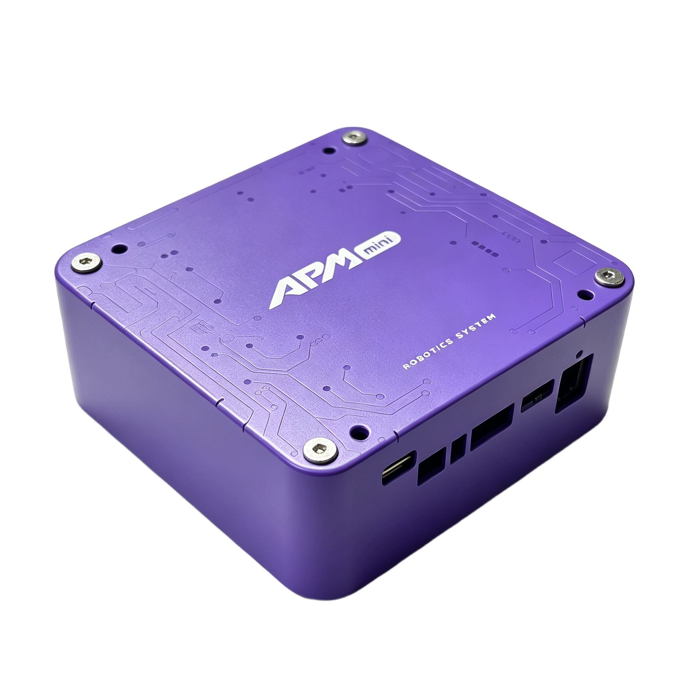


力量对决 ——
遥控相扑大赛
APM ROBOTICS SYSTEM
APM 系列课程体系 AI × Robotics × Engineering

Slide 2

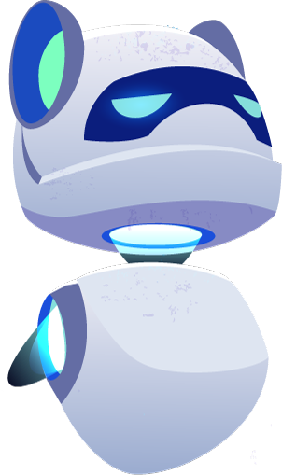






01
情景导入
02
学习新知
03
编程设计
课程目录
CONTENTS
04
总结分享

Slide 3

项目目标
① 了解相扑文化与规则
② 理解重心与推力的关系
③ 掌握相扑对抗基本策略

Slide 4
情景导入

Slide 5
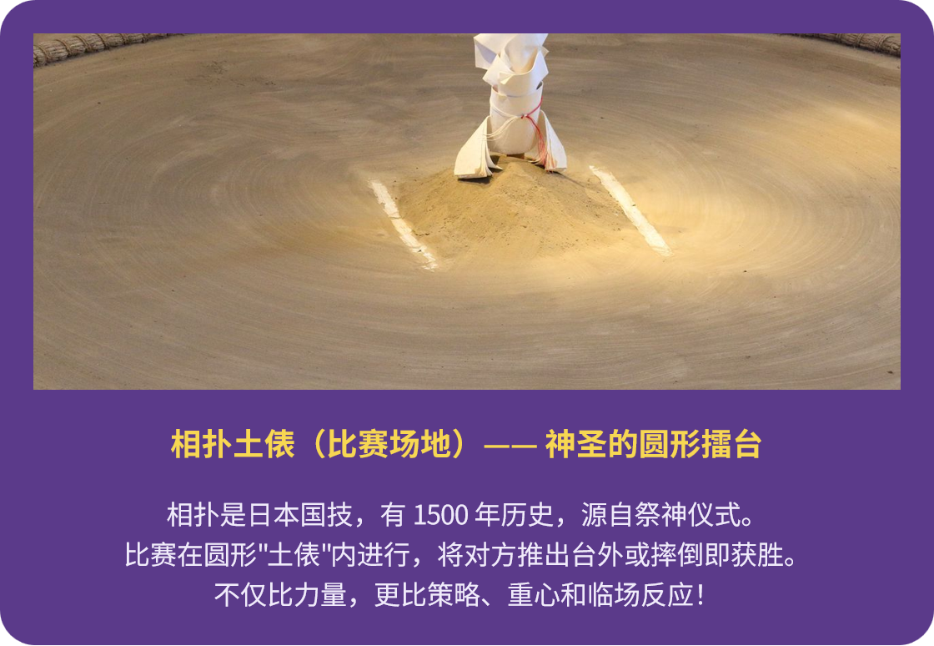
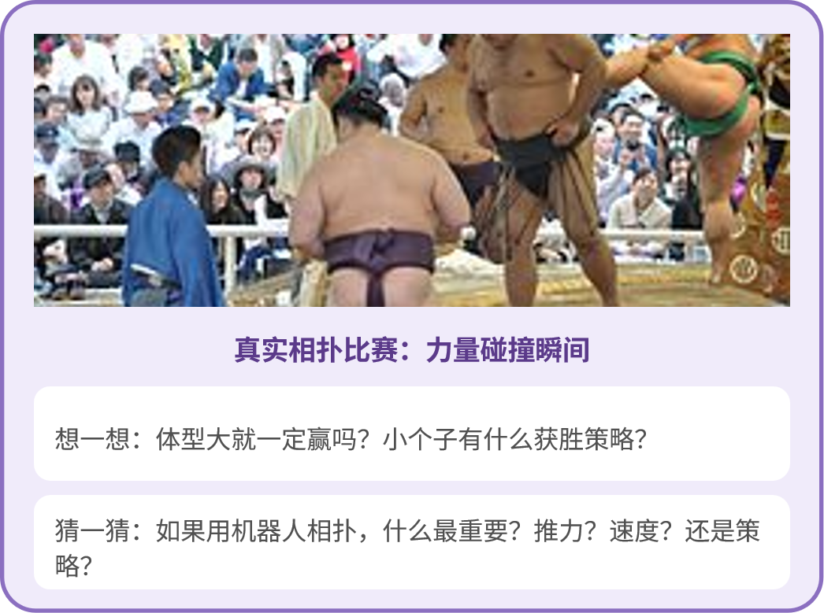
情景导入
相扑：力量与技巧的千年对决

Slide 6
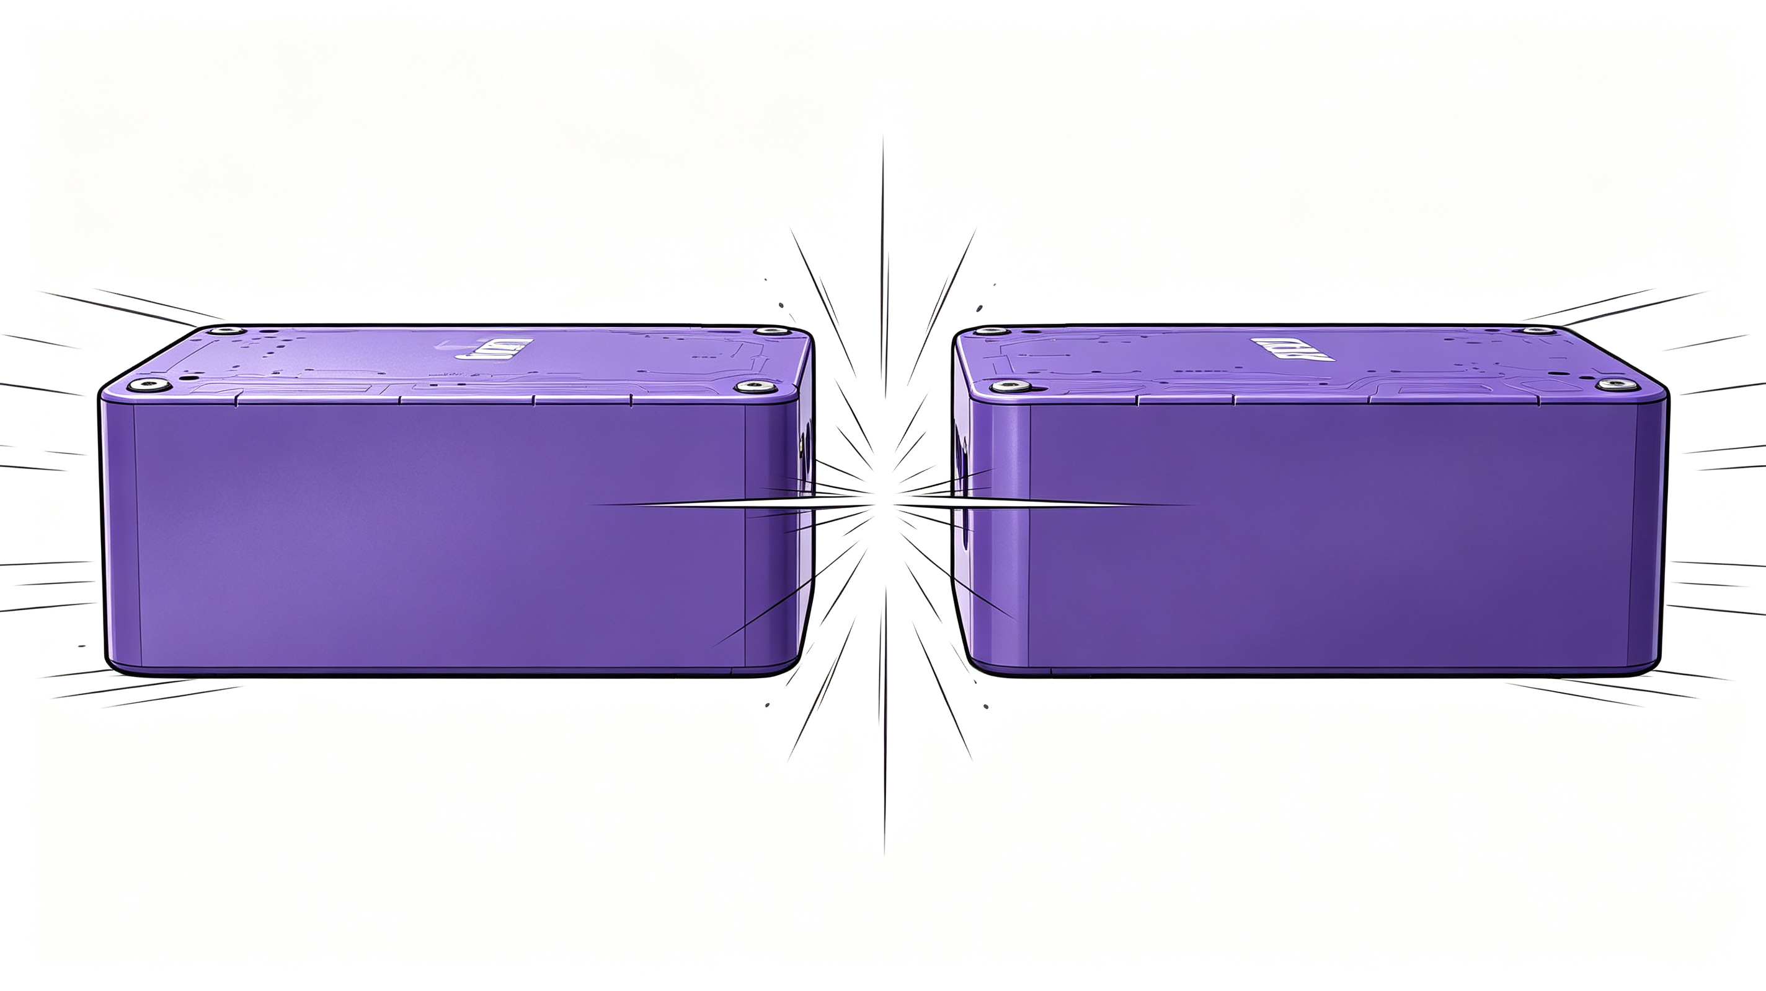
情景导入
今天任务：用 APM-mini 机器人打一场相扑大赛，研究策略，推出台外获胜！

Slide 7
学习新知

Slide 8
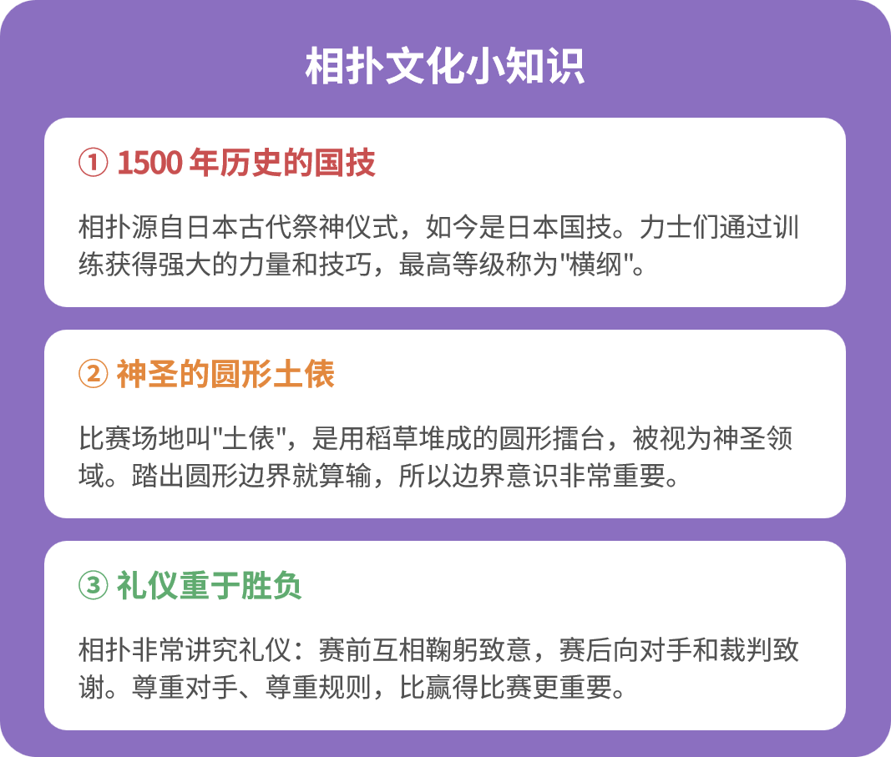
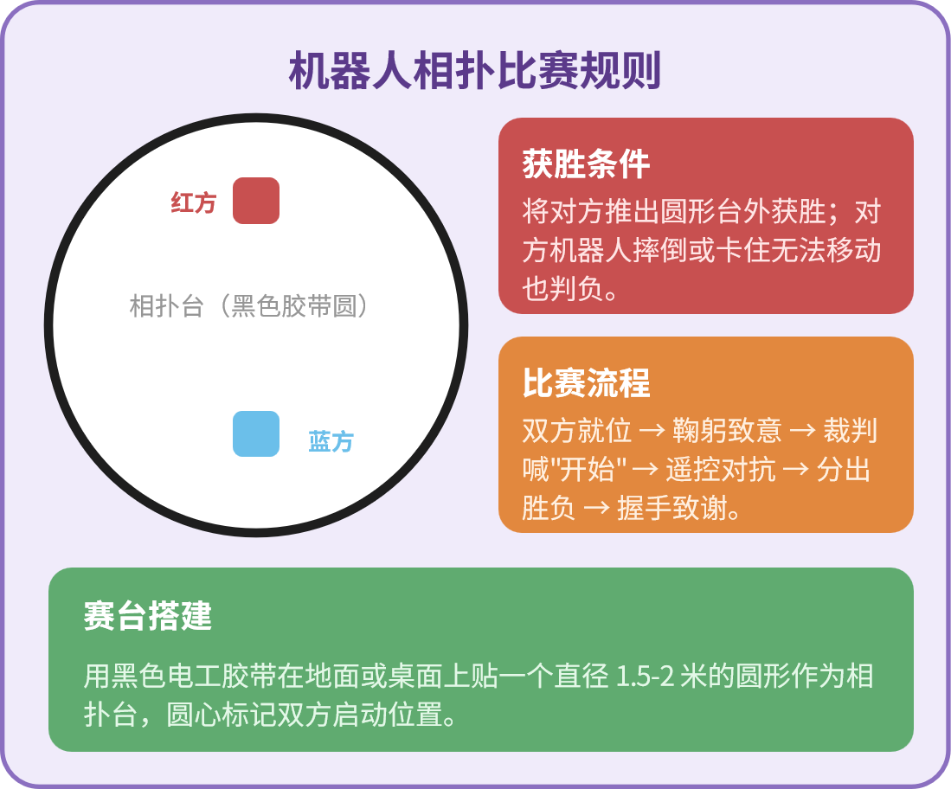
学习新知
相扑文化与机器人相扑规则

Slide 9
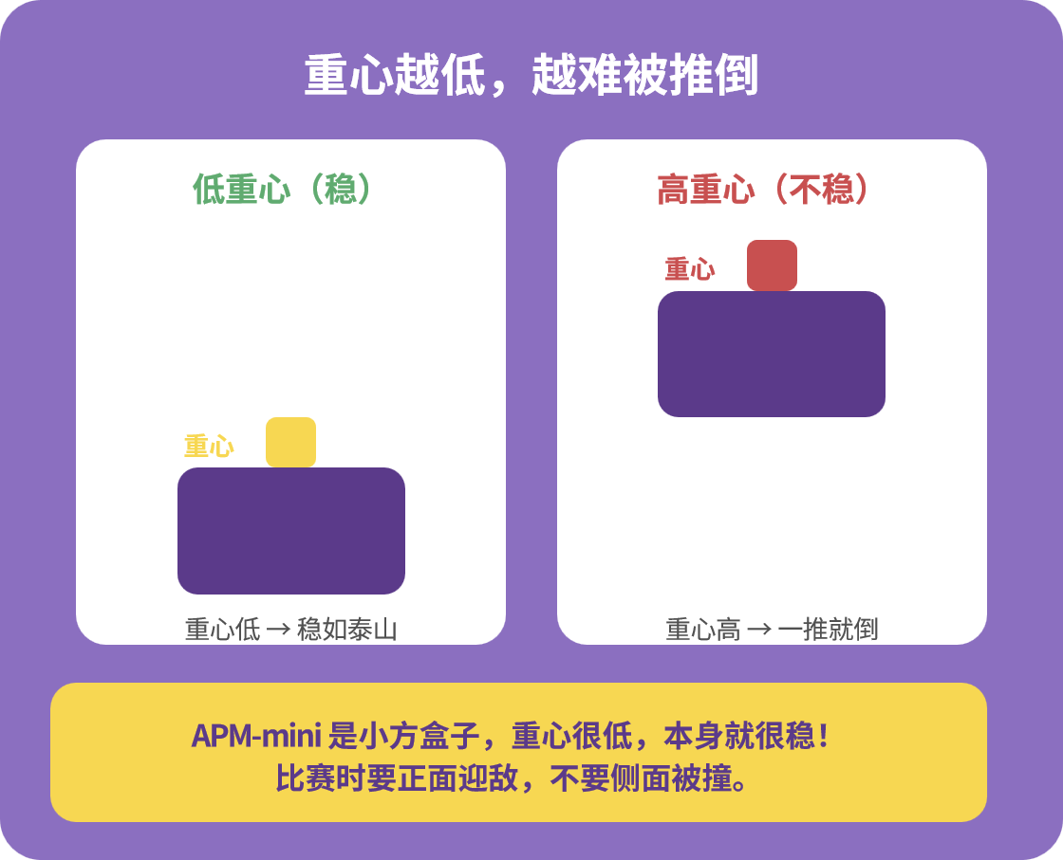
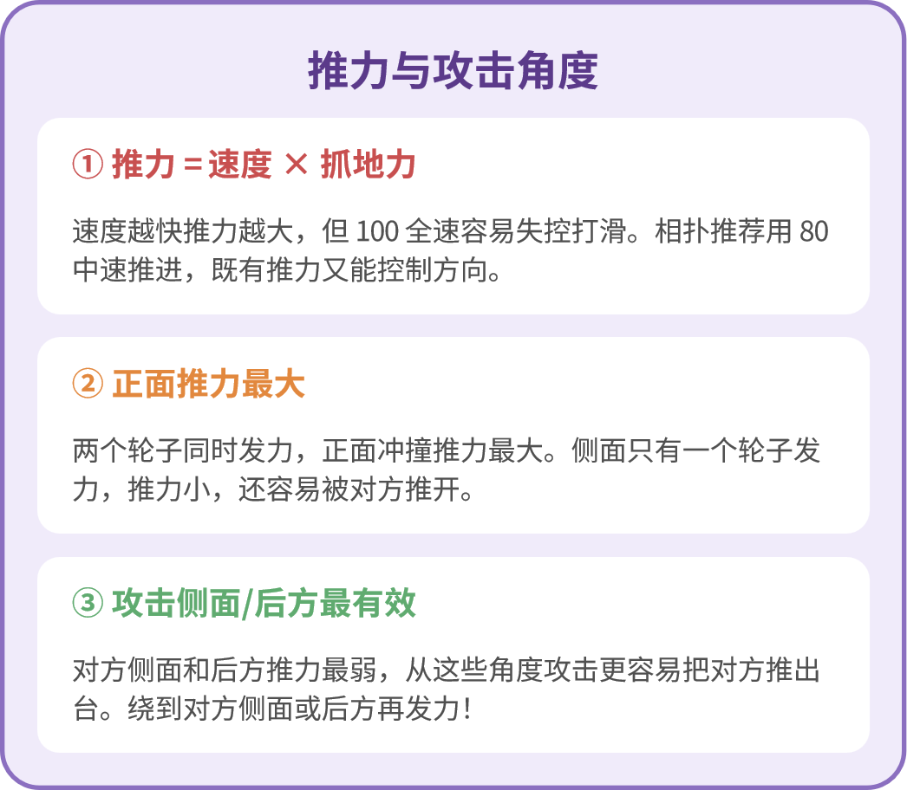
学习新知
机器人重心与推力的秘密

Slide 10
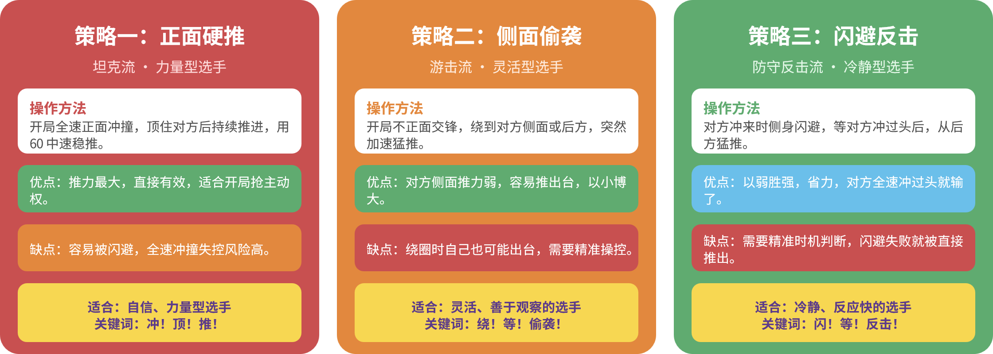
学习新知
三大相扑策略：你是哪一派？
高手建议：不要只用一种策略！根据对手特点灵活切换，正面硬推 + 侧面偷袭组合使用最强！

Slide 11
程序设计

Slide 12
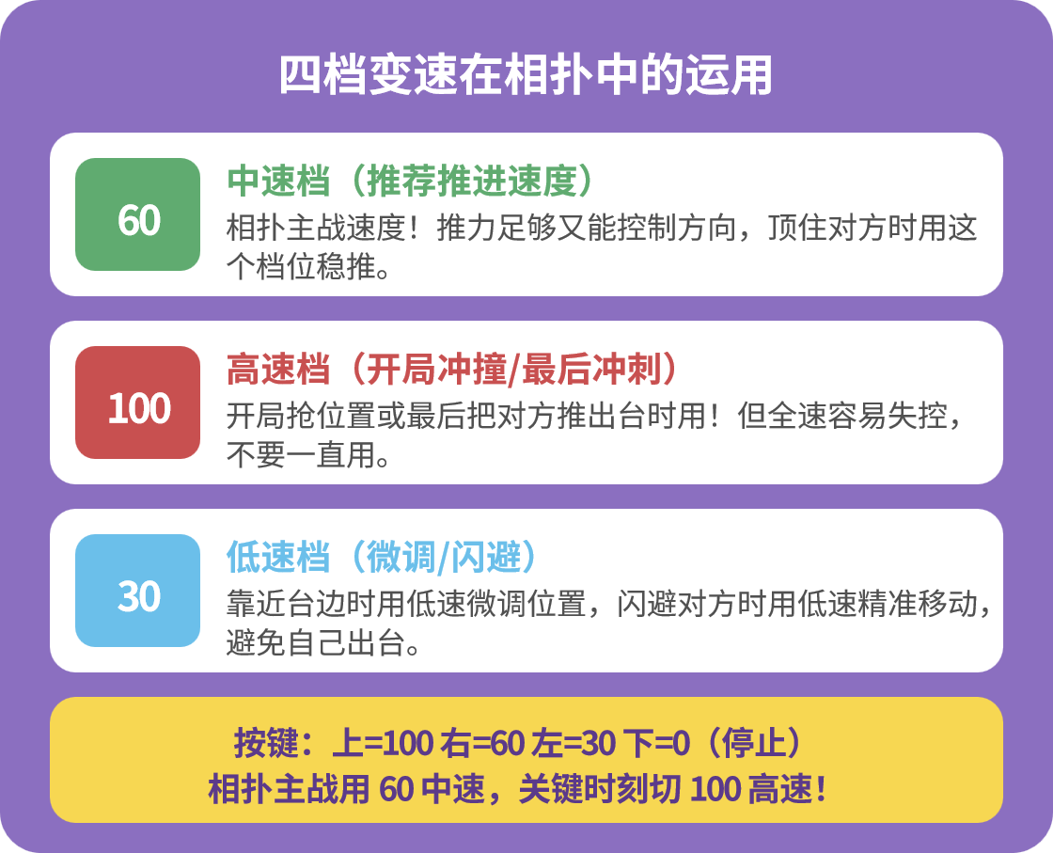
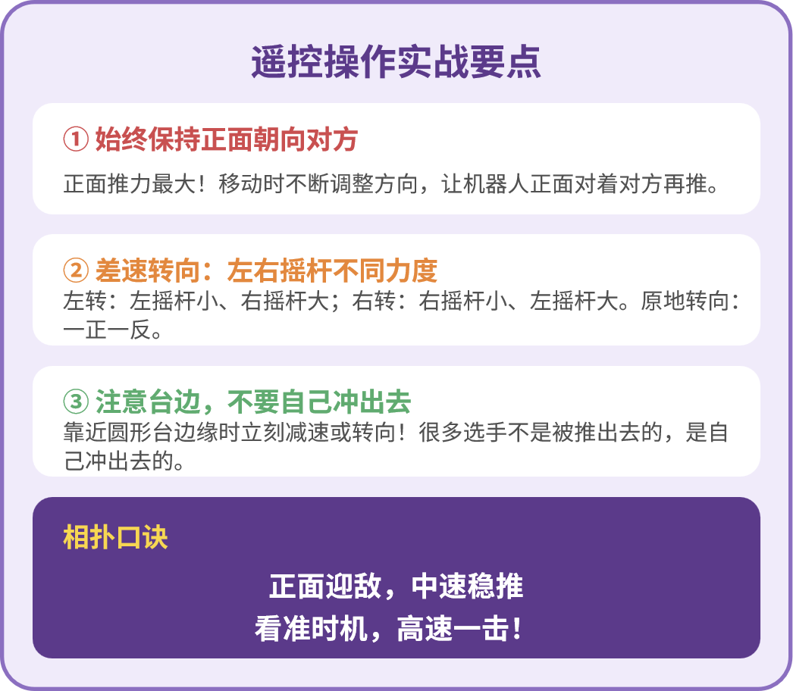
程序设计
相扑遥控操作：程序回顾与实战要点

Slide 13
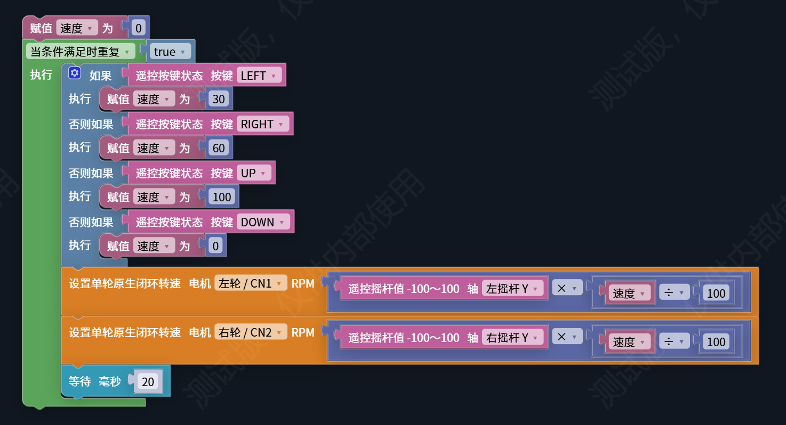

程序设计
程序参考
不加等待 → 循环跑的极快，遥控器读到大量瞬时噪声 / 跳变值，一瞬间连续下发很多次错误的高转速指令；加上等待，降低循环刷新频率，过滤掉这种瞬时的虚假读数。

Slide 14
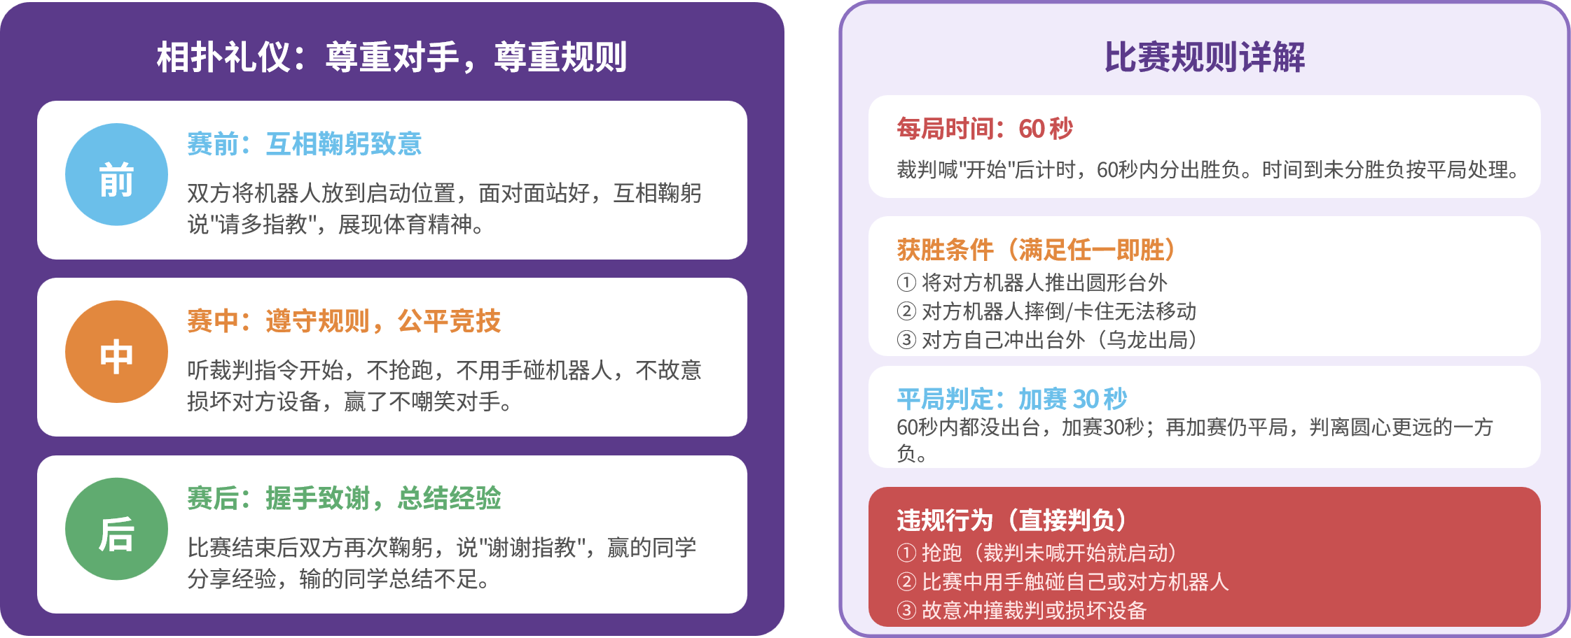
程序设计
比赛规则与相扑礼仪

Slide 15
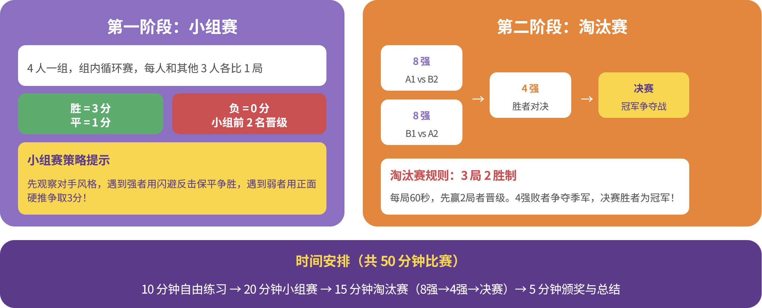
程序设计
比赛流程：小组赛 + 淘汰赛

Slide 16
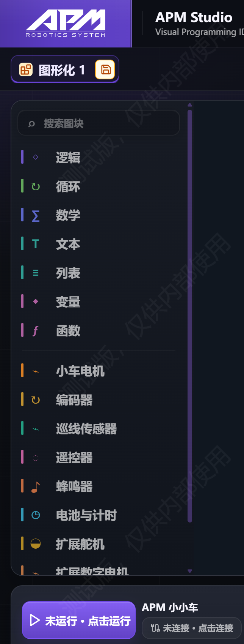
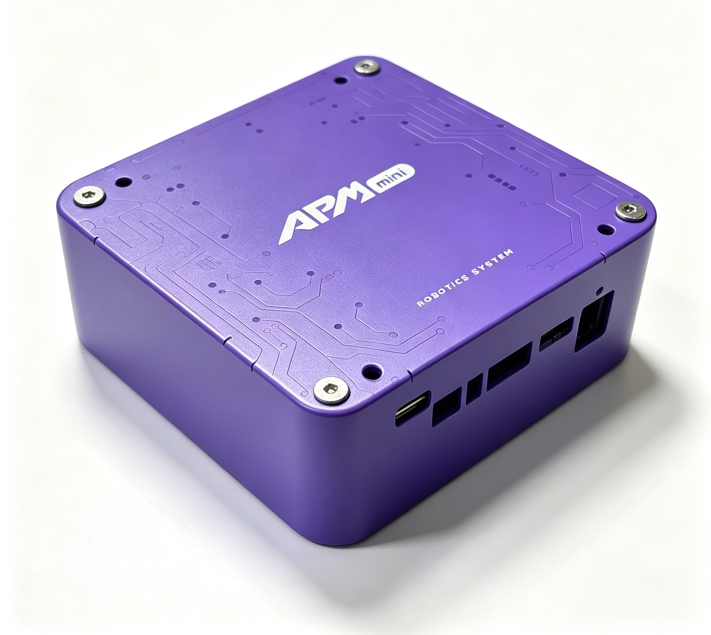
学习新知
上传程序
1. 连接APMmini智能编程机器人，点击上传，将程序上传至机器人主控器。需要重启才能离线运行程序文件。
2. 点击【运行】在线运行程序；数据线需要连接机器人与电脑。
⚠如果修改程序请先关闭机器人和断开数据线连接，重新连线后再重启开关连接电脑，程序就可以下载运行。
保存程序
到机器人
多功能Type-C接口
充电\下载程序
在线运行
程序

Slide 17
总结分享

Slide 18
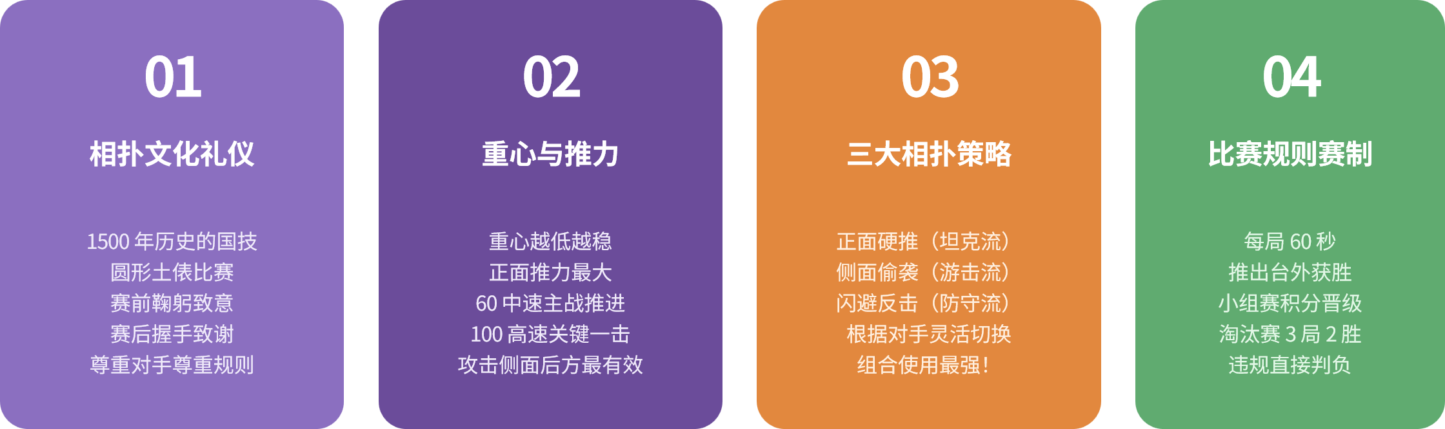
总结分享
今天我们学到了什么？

Slide 19
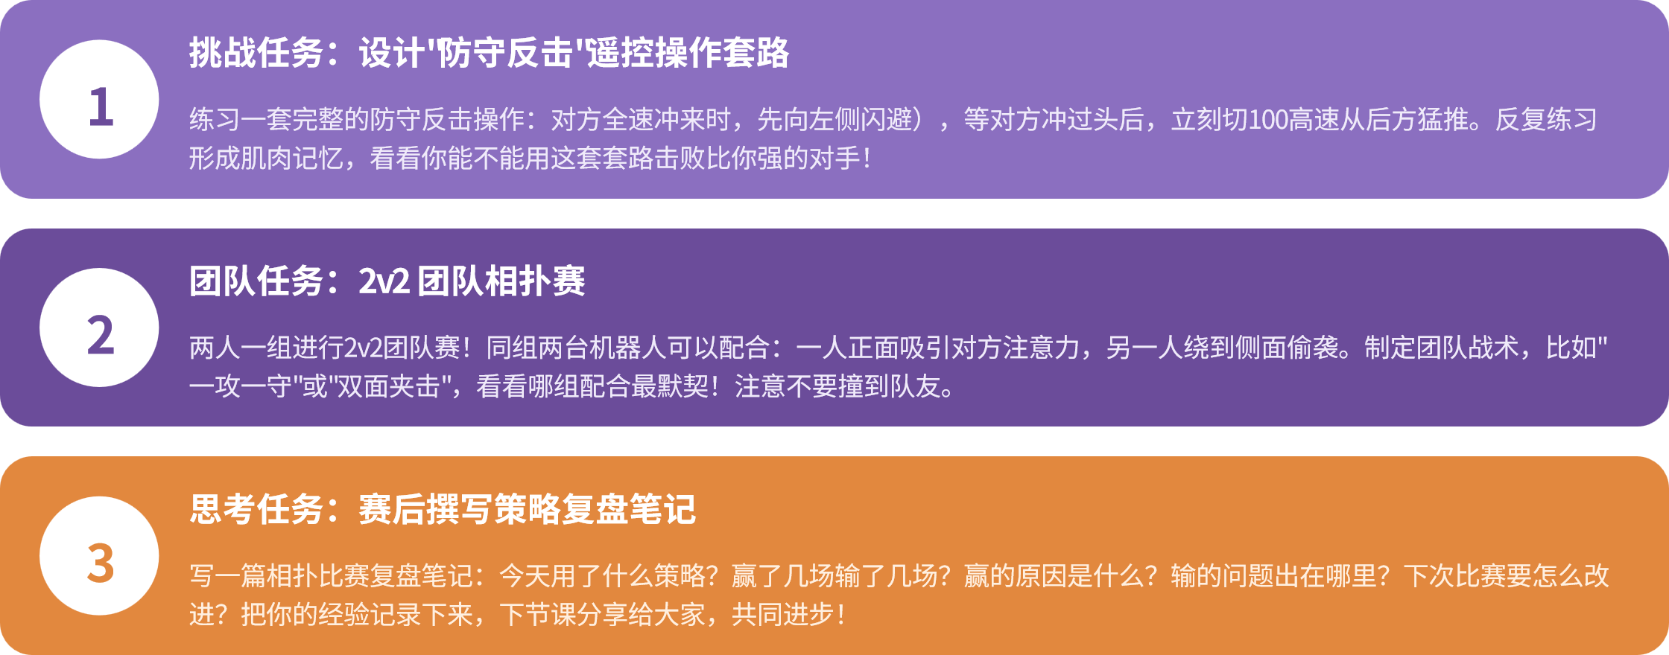
总结分享
拓展任务（选做）

Slide 20


同学们 再见！

